Slide 1
Индивидуальный проект «TractorField»
Город:
Площадка:
Исполнитель:
Новосибирск
Инженерный лицей при НГТУ
Муль Павел Фридрихович

Slide 2

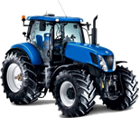
Симулятор трактора
Цель игры проехать по полю и избегать столкновения с препятствиями.

Slide 3
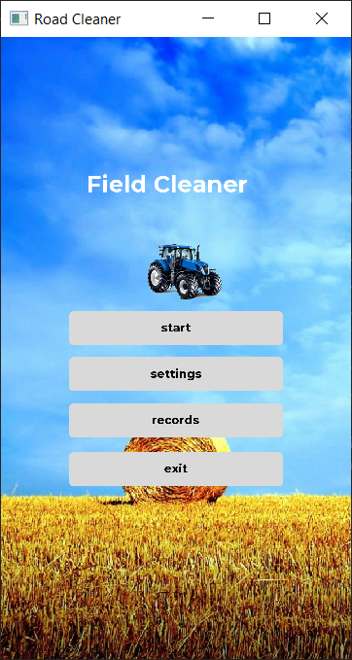
Основные классы
MEnU Screen

Slide 4
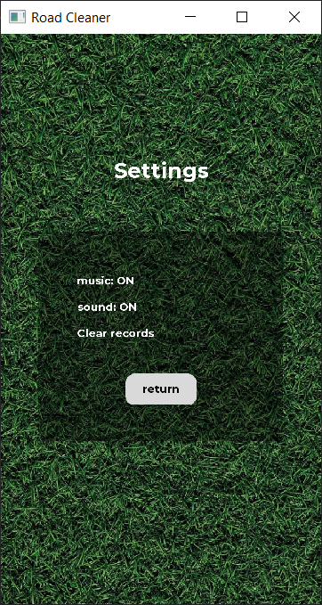
Основные классы
SETTINGS SCREEN

Slide 5
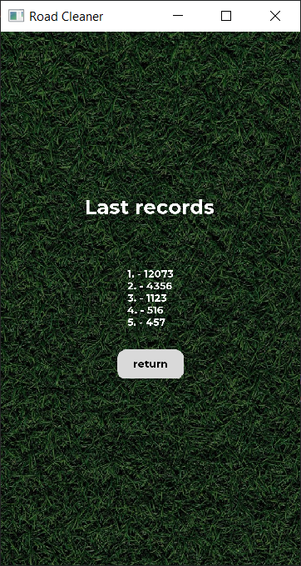
Основные классы
RECORDS SCREEN

Slide 6
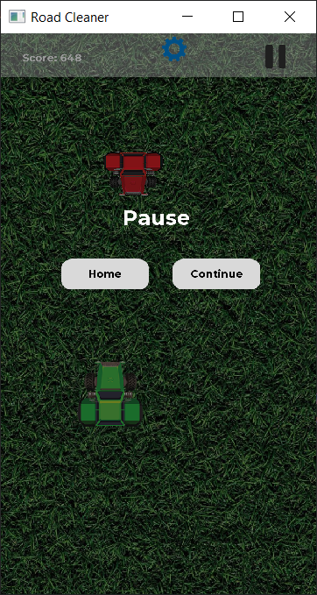
Основные классы
PAUSE SCREEN

Slide 7
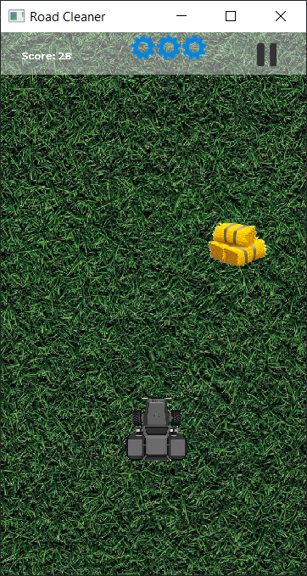
Основные классы
GAME SCREEN

Slide 8
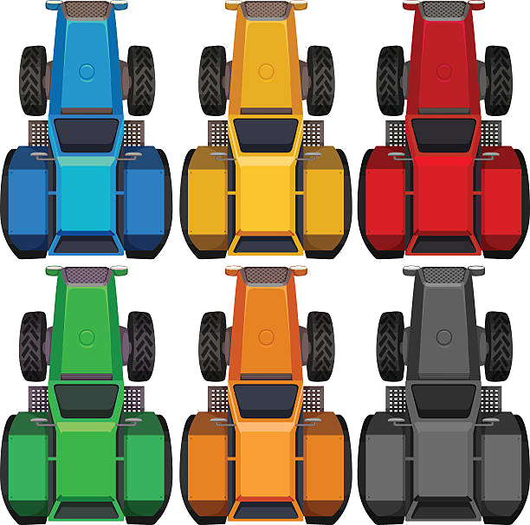


Текстуры

Slide 9

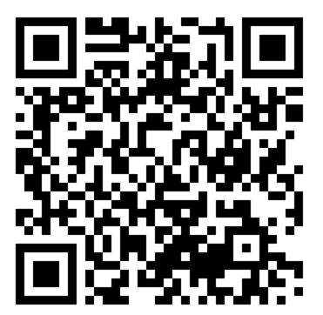
QR-Code
Source
Apk

Slide 10



Требования
Версия Android: 4.4 KitKat и выше
Занимаемая память: 18-28 Мб
Диагональ экрана: любая

